Slide 1
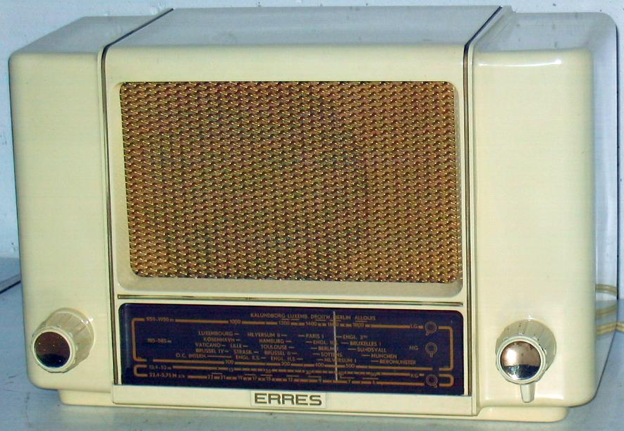
Erres KY553 Midget (1955)
Gerard Tel
LC-Kring 10/12/2025 om 19.30

Slide 2
Wat gaan we doen
Erres (Van der Heem, types, programma)
Midden-Uutjes
Schemabespreking
Verkrijgen en opknappen
Luisteren

Slide 3
1. Erres
Handelsmaatschappij van R.S. Stokvis
Koffie, voertuigen, radio’s
Fabrieken: Van der Heem & Bloemsma, zeer uitgebreide website van Ger Fust
LC-Kringen over Erres:
Toestellen in 1950
De Erres KY107 Zanger aan de Wand
Het Erres RA6531 Tropentoestel

Slide 4
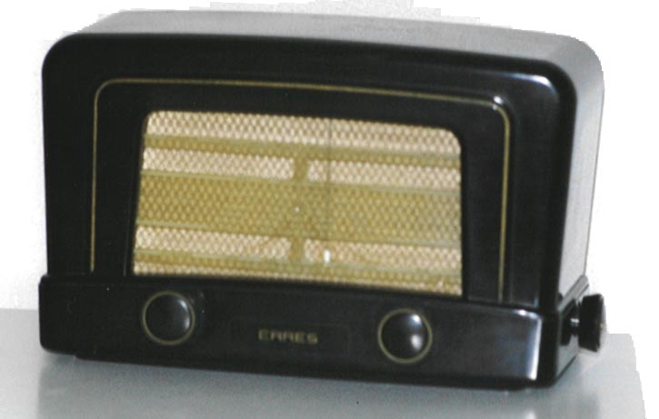
Types van Erres, jaren 50
Steeds letters KY, jaar en volgcijfer Bv KY504 = Toestel 4 uit 1950
Hoger nummer is luxer, serie KY504 – KY509
Nummer 3 is simpelst: bakelieten Uutje, niet elk jaar! Wel KY453, KY483, KY513 (1951)
Maar: KY592

Slide 5
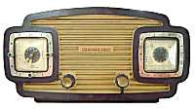
De Klokradio nr 0
Erres KY550 (1955)
Radiodeel als KY553
U-buizen maar alleen AC: klok!
Ook extra stopcontact voor bv koffiezetter

Slide 6

Autoradio nr 1
Maar 1x, in 1957: KY571
L/M, voorkeuze
7 buizen + brug
Twee delen
HF/MF en bediening
Voeding en uitgang (balans)

Slide 7
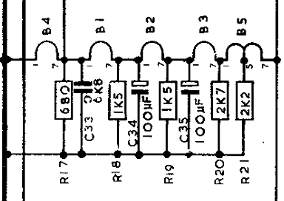
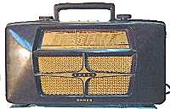
De portable nr 2
Erres KY542 en KY552
Net Wissel / Gelijk
Batt 90 en 9 V
Gloeidraden in serie
Geen voor- of achterkant!
Onno’s KY552
(KY552U is uutje voor Indonesië)

Slide 8
Tropen- en Exporttoestellen
Variant van Nederlands toestel
Andere golfbereiken of “tropicalized”
Vierde cijfer in type
1 = Verre Oosten, geen L maar T band
2 = Noord-Afrika/Spanje??, geen M maar T band
Toevoeging B: Batterij-uitvoering

Slide 9
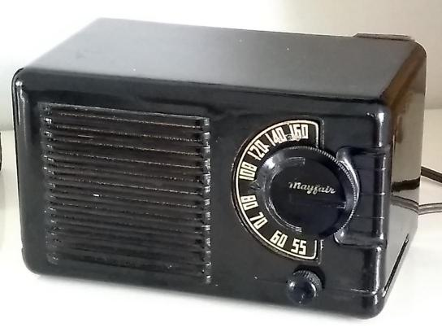
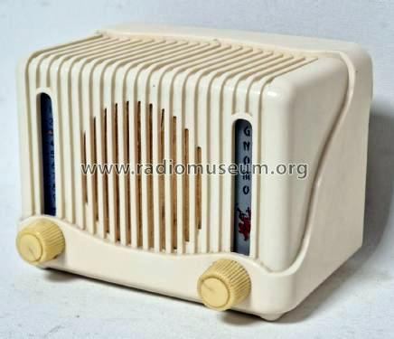
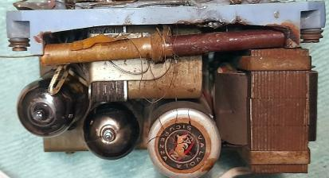
Midget: Kleintje of Dwerg
Denk aan Midget-golf
KY553 is kleinste binnen Erres-aanbod 1955
Kleinere radio’s
Mayfair 355, 1952, 19cm
Gnomo R2, 1950, 11cm, UAF41 & EL42

Slide 10
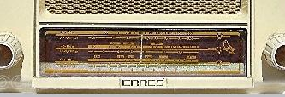
Varianten van de Midget
KY553: Basismodel, L/M/K, prijs fl 155
Olijfgroen, Rood of Ivoor, 30x19x14cm, 3kg
Geleverd tot 1959, toen KY592
KY553/02: Tropen, L/M/K
Noval buizen UCH81 UF89 UBC81 UL84 UY85
KY5531: Tropenbestendig, M/T/K
KY5532: Tropenbestendig, L/T/K
KY553B en KY5531B: Batterij-uitvoering

Slide 11
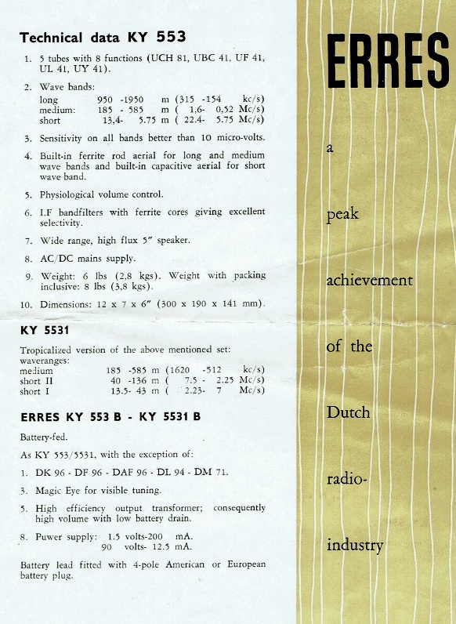
Leo’s folder
Voor Engeland
Fysiologische
Noemt -1, niet -2
Versie B:
Eindbuis DL94
Afstemoogje

Slide 12
2. Midden-Uutjes
Wat is een (Midden) Uutje
Globale werking (tov. A-toestel)
Stand van vormgeving en techniek

Slide 13
Uutje en Midden-Uutje
Uutje: Radio met U-buizen, Universeel (Wissel/Gelijk, 110/220V)
Drie generaties:
Vroege, Sleutelbuizen ca 1940 – 1948
Midden, Rimlockbuizen, ca 1947 – 1955
Late, Novalbuizen, ca 1955 - 1964

Slide 14
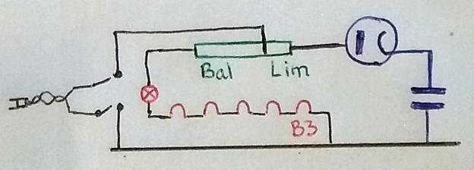
U-Techniek
Geen Trafo: Alles net-verbonden, risiko!!
Gloeidraden in serie, 100mA keten
Universeel: Gelijk/Wissel, 110/220V
Klein, licht en goedkoop

Slide 15
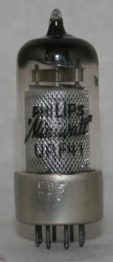
De Rimlock U-buizen: U*4*
Metalen voet: kraakgevoelig, voet poetsen met ammonia
Serieketen: zwaardere buis heeft hogere weerstand
Ondanks straalkachel: verbruik niet hoger dan A-tst

Slide 16
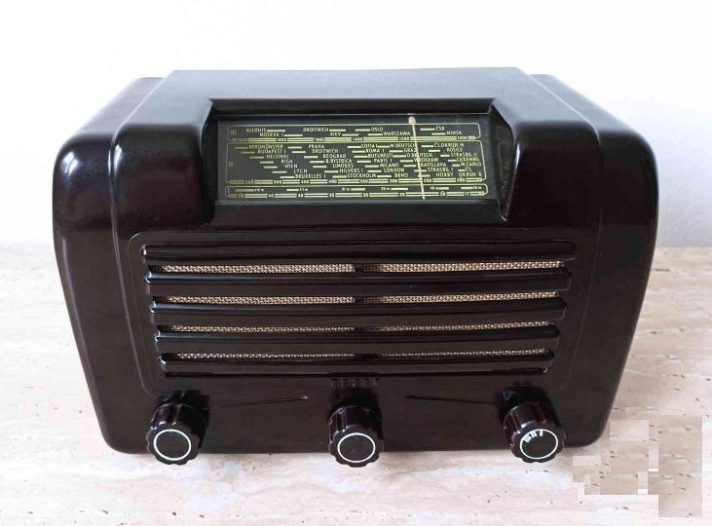
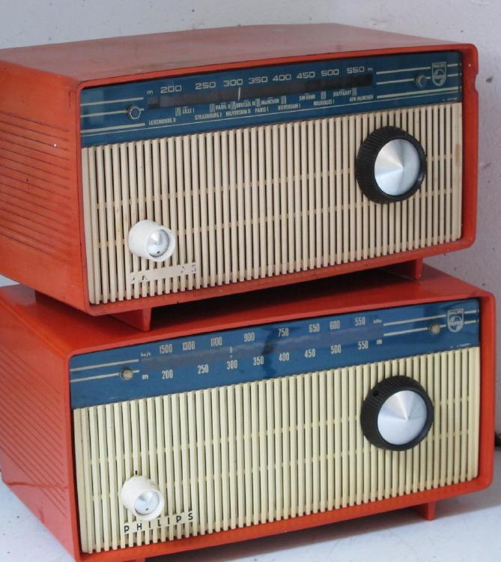
Hoe zag een radio er uit?
Vroege Uutjes: Nasleep oorlog Sombere doosjes
Midden Uutjes: Begin welvaart Iets opgeleukt
Late Uutjes: Hippe sixties Vrolijke kleuren

Slide 17
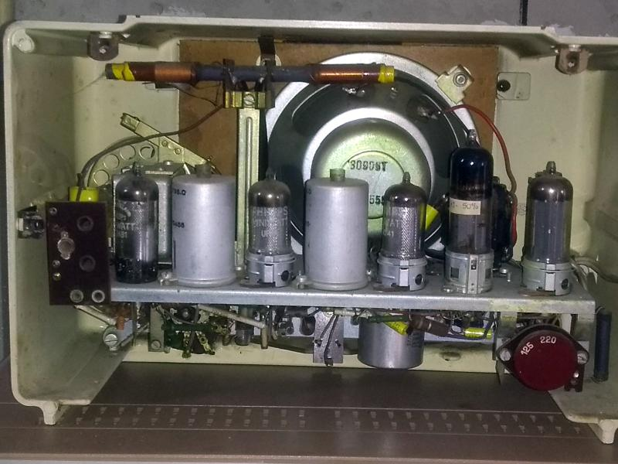
Vooruitgang in techniek
Gloeiketen: Vroeg 145V, Midden/Laat 110V
Antenne: Draad, Plaat, Raam, Ferriet
Instelbare MF-trafo’s
Midget: Op grens van Midden naar Laat:
Sierstrip, Kleuren
Ferriet
Noval UCH81

Slide 18
3. Schemabespreking
Voeding
Ferrietantenne
Mengbuis UCH81
Middenfrequentie 453kHz

Slide 19
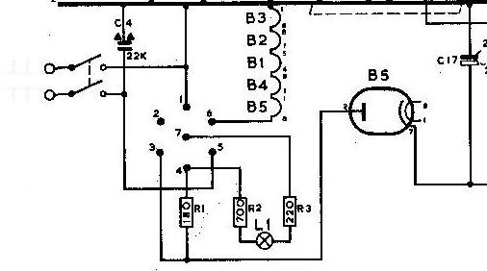
Voedingsdeel
Op 220V: 6=7, 2=4=5
Op 110V: 1=7, 3=5=6, R2-L1-R3 actief, R4 niet
B+ kan 110V zijn of 210V
Gloeidraad B3 aan massa: bromgevoelig

Slide 20
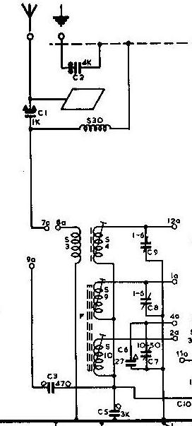
Antennekringen
Ferrietantenne voor LG / MG
Plaatantenne voor KG
Antenne/Aarding via C1 & C2
AGC op C5

Slide 21
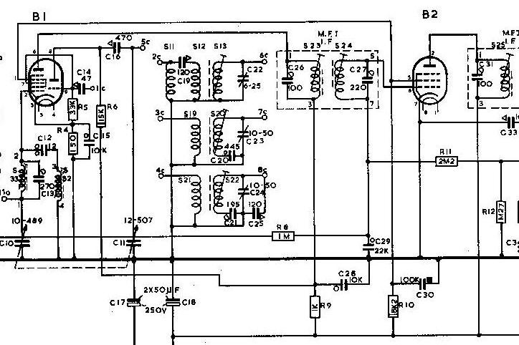
Schema van HF/MF deel
UCH81??
G2 voor B1 & B2 samen
AGC via R11

Slide 22
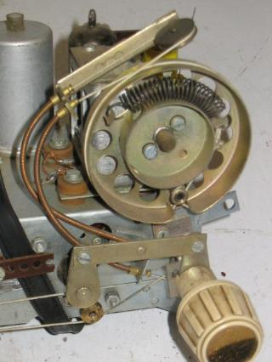
Draaicondensator
Geen ingewikkeld gedoe zoals bij Philips
1 snaar van 1153mm
Snaarwiel, halve omtrek gelijk aan schaallengte
Bandschakelaar via hefboompje

Slide 23
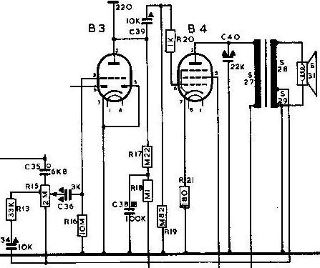
LF deel
Fysio volume
R15 DC-vrij
Anode-R17 ontkoppeld
Koppel-C39
Kathode B4 geen elco
Anode-C40: Boucherot / Schel
S29 geeft tegenkoppeling

Slide 24
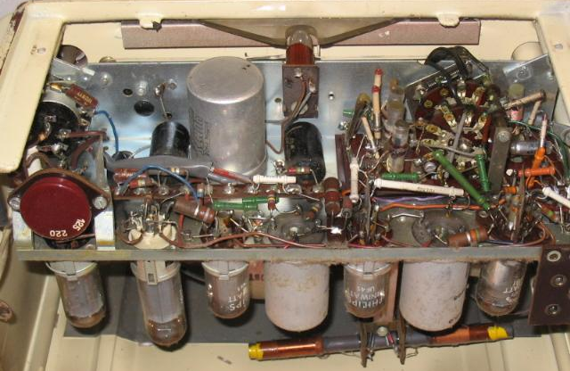
Onderdeeltjes onder chassis

Slide 25
4. Verkrijgen en opknappen
Aangekocht: 13 dec 2006, 25€, ‘t Schuurtje Driebergen, nu Kringloop
Jaartal 1955: geboortejaar XYL
Op gerardtel.nl: Midget, sn = 1615
Midden- (en Late) Uutjes: meestal weinig problemen

Slide 26
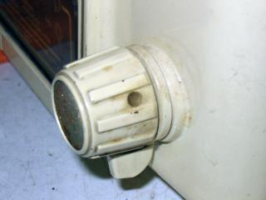
Isolatie controleren
Hele binnenkant is netverbonden
Beschadigingen in kast / isolatie / snoer
Wijzigingen of geknutsel? (Seinsleutel / Koptelef.)
Ontbrekende knoppen (Vervangen door alu.)
Scheidingscondensatoren (aarde / antenne) Vervangen
Erres / Philips erg oplettend! Was was nog aanwezig

Slide 27
Condensators
Papiercondensatoren (teerbollen)
Ratel, koppel, anode: sowieso vervangen voordat je ‘m aanzet
Alles wat beetje bereikbaar is ook
Meten/testen: Uiteindelijk meestal allemaal
Elco’s C17/C18 in voeding “vaak nog goed”
Evt. na Reformeren
Nu weer 20 jaar verder ??

Slide 28
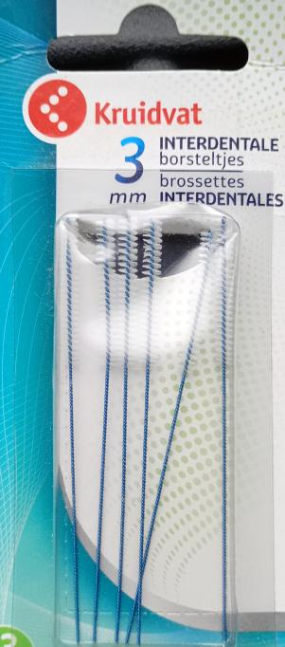
Rimlock buizen: kraak kraak
Vaak gekraak, soms brom
Door aanslag rond buispennen
Buizen goed reinigen met ammonia
Soms ook buisvoeten
Eerste generatie Rimlock: met metalen ring zijn nog erger

Slide 29
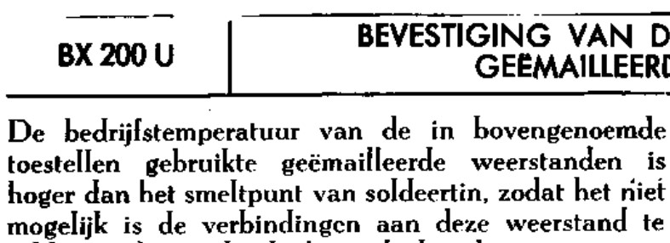
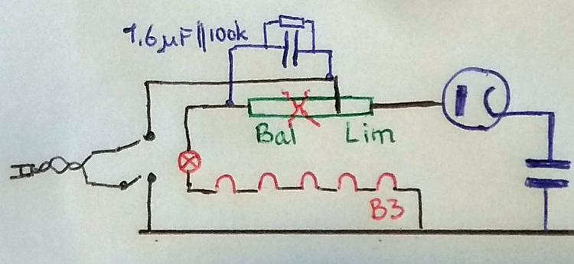
Ballast “Straalkacheltje”
Onderbroken/weg
Via NFOR of Beurs vervanger, 5€
Condensator 1,5μF, 25ct, Toestel 11W zuiniger Slijtage, amper!
Mijn Midget: Nog aanwezig, OK, zit er nog

Slide 30
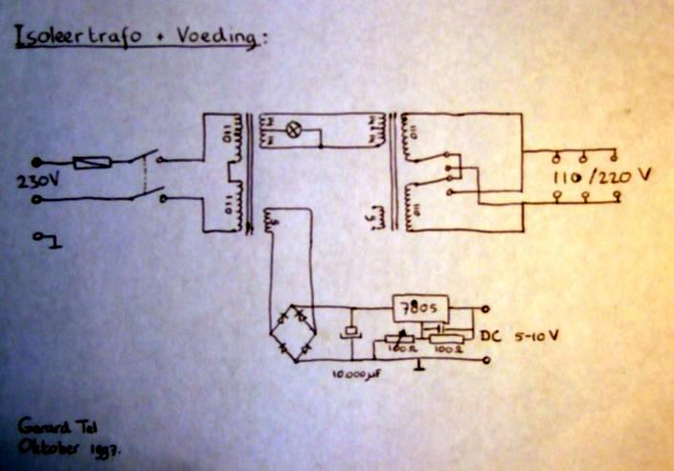
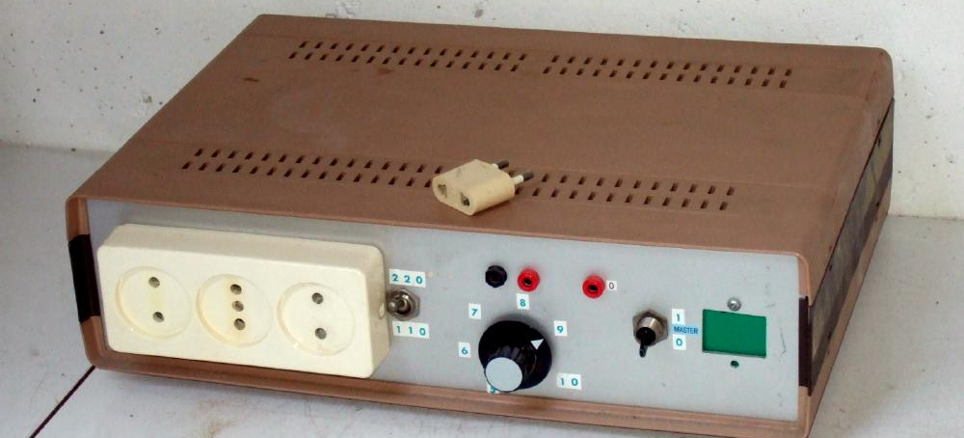
Werk en meet via netscheiding
Twee zware trafo’s back-to-back
220 of 110V
Gelijkspanning

Slide 31
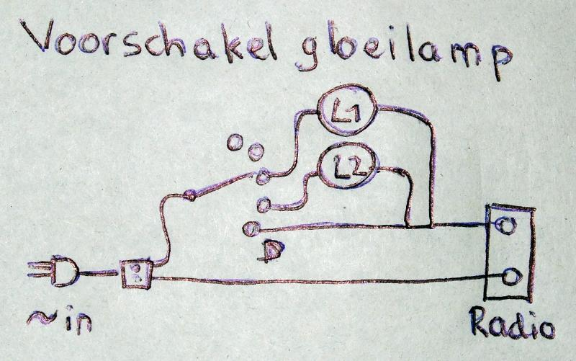
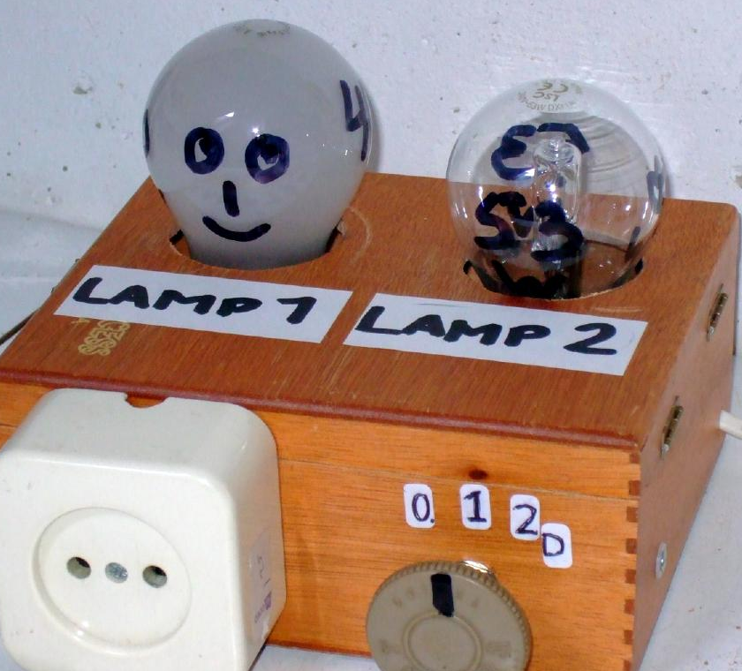
Opstarten: Variac of gloeilamp
Tweelamps opstarter
Begrenst stroom en maakt zichtbaar
Eerst 40W, na halfuurtje 100W
Metingen in stand D (Direct)!

Slide 32
Veel Uutjes: Brom!
Controleer capaciteit voedingselco’s
Hoge stroom door lekke koppel-C
Afscherming
Ingang B3 zweeft door kapotte C36
Kathode-gloeidraadlek in buis

Slide 33
5. Luisteren en Conclusies
Wat willen jullie horen…
Radio Paradijs kan meestal wel
Even KG

Slide 34
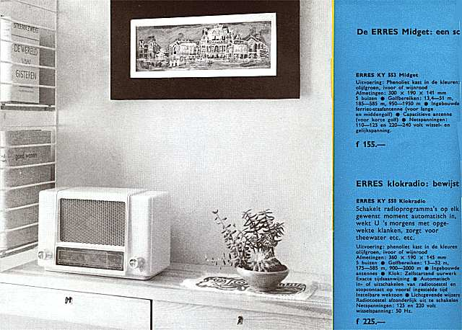
Naam “Midget”
Niet op servicedoc
Wel op ad
Beledigend

Slide 35
Meenemen / Tonen
Erres KY553
Philips BX210
Mayfair & Teletone
Meetblad
Tweelamps
Ruysdael aan

